Slide 1
劳动教师教学用书配套教学课件 三年级下册
种大豆
苏州工业园区星海小学 徐 玲

Slide 2
查一查
课前大豆调查
1.大豆的原产地
2.在我国的栽培历史和主要产区
3.大豆的种植时间、生长周期
4.大豆的主要用途
中国
已有五千年栽培历史，全中国普遍种植，以东北大豆质量最优
适合生长的温度15～28℃左右，一般在3～6月进行播种，生长周期有5个月
豆油、酱油、蛋白质、各种豆制品……

Slide 3
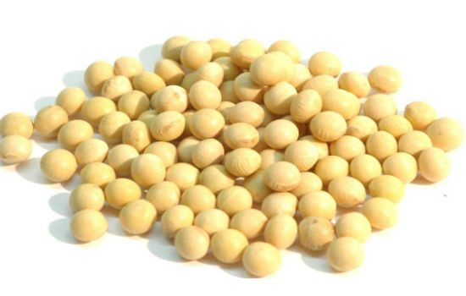
看一看
阅读教材，思考问题：
种大豆主要有哪些步骤？

Slide 4
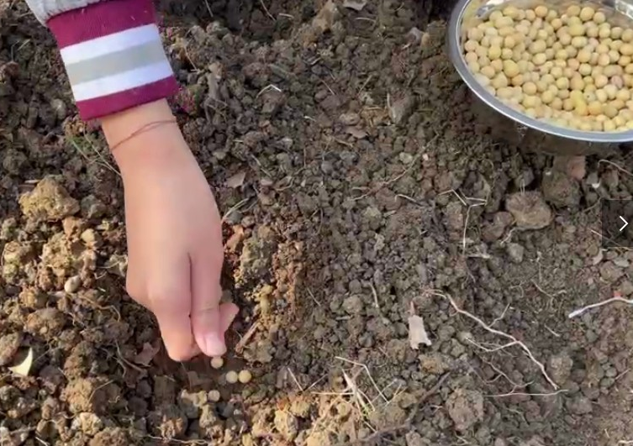
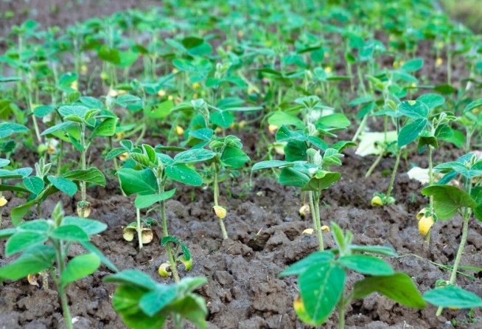
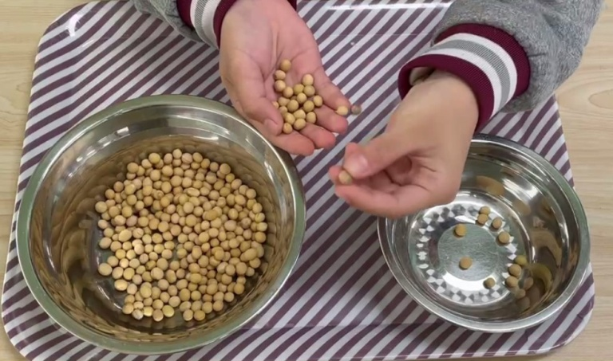
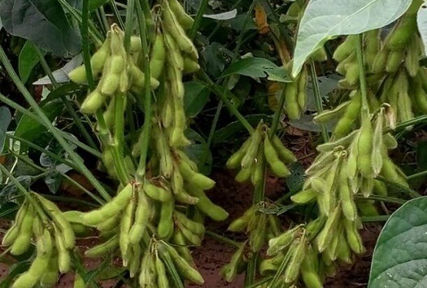
说一说
种大豆的主要步骤
播种（zhònɡ）
肥水管理
选种（zhǒnɡ）
采收

Slide 5
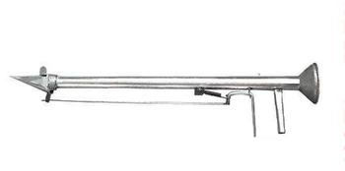
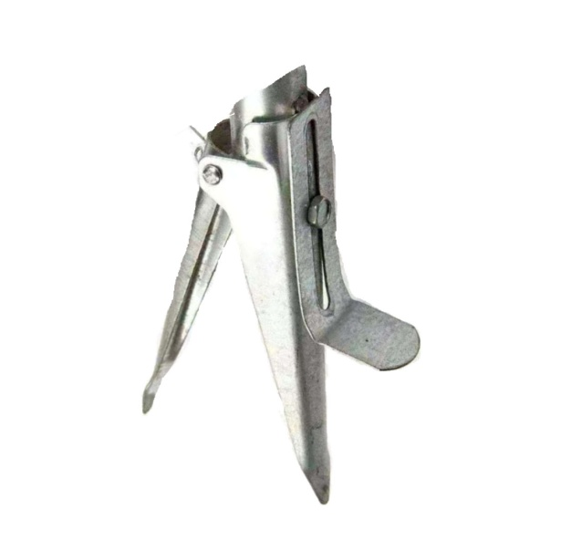
认一认
放种口
把手
点播器
管道
脚踏板
播种口

Slide 6
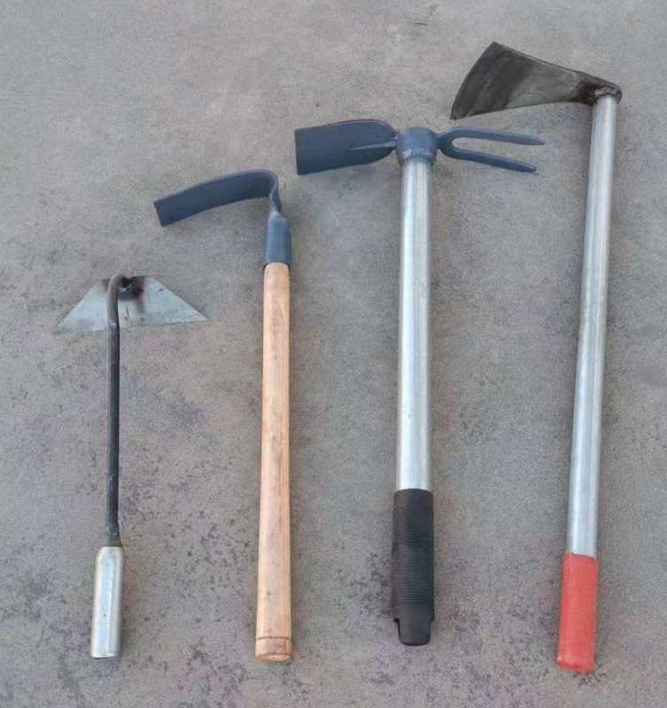
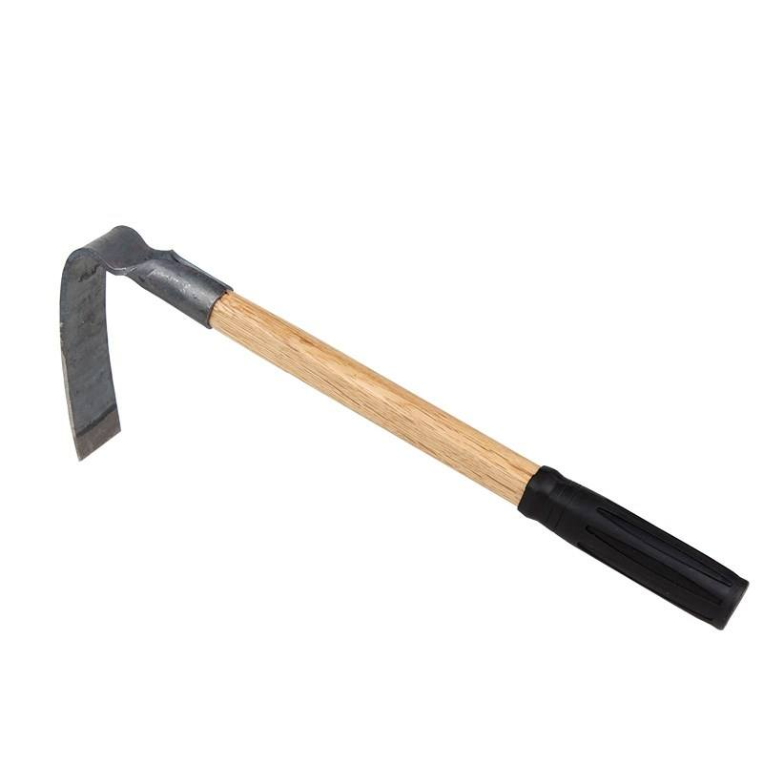
认一认
锄头

Slide 7
学一学

Slide 8
学一学
损伤
病变
虫蛀
……
×
选种（zhǒnɡ）
颗粒饱满
大小匀称
√

Slide 9
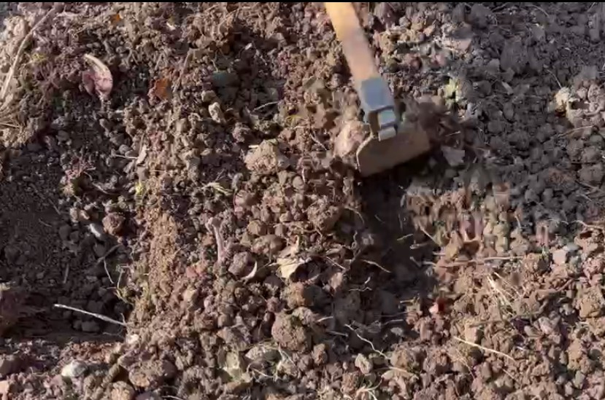
学一学
左右间距20～25厘米
深约5厘米
前后间距20～25厘米
挖坑

Slide 10
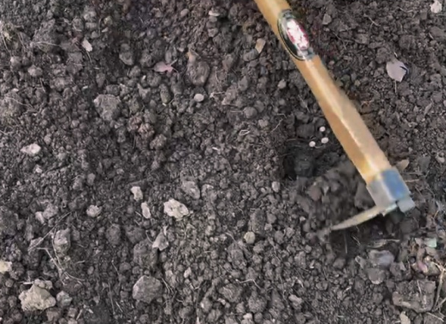
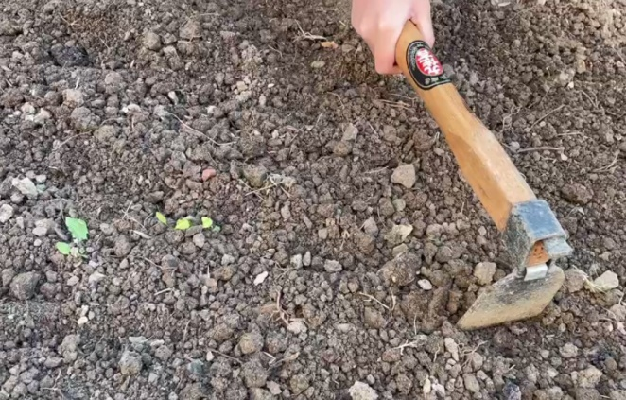
学一学
播种（zhònɡ）
挖坑
盖土
除草松土
播种

Slide 11
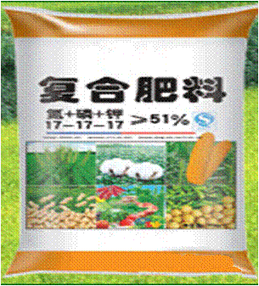
试一试
知
识
窗
浇水：以土壤干透再浇水为原则；开花至鼓粒期间需要适量多浇水。
施肥：应结合大豆的生长周期，氮、磷、钾三种肥料配合。
采收：大豆长至颗粒饱满即可以采收，此时的大豆多用于做菜；当大豆茎叶开始变黄，秆子和豆荚已干，并呈黑褐色，就可以完全收割。

Slide 12
做一做
种植要求：
1. 小组合作，在规定区域内合作完成大豆的种植步骤；
2. 时间20分钟；
3. 种植完成，整理工具。
友情提醒
分工明确 团结协作
规范操作 注意卫生

Slide 13
评一评
种植小能手

Slide 14
做一做
大豆生长观察记录表
日期 | 天气 | 生长情况 | 实践操作 （浇水、施肥、除虫、除草等）
各小组成员分工协作，观察大豆的生长过程，做好观察记录。

Slide 15
做一做
劳动分享
1. 结合“大豆生长观察表”交流各小组种植过程中的经验；
2. 品尝大豆制作的美食。

Slide 16
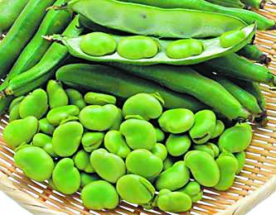
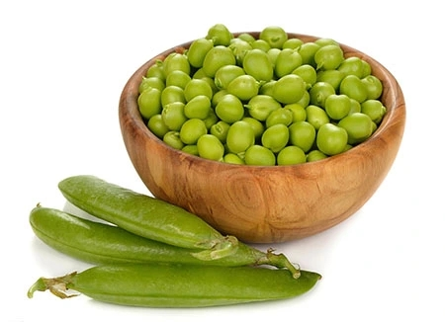
试一试
再接再厉
在老师和同学的帮助下，种植其他豆类植物。
红豆
蚕豆
豌豆

